Slide 1
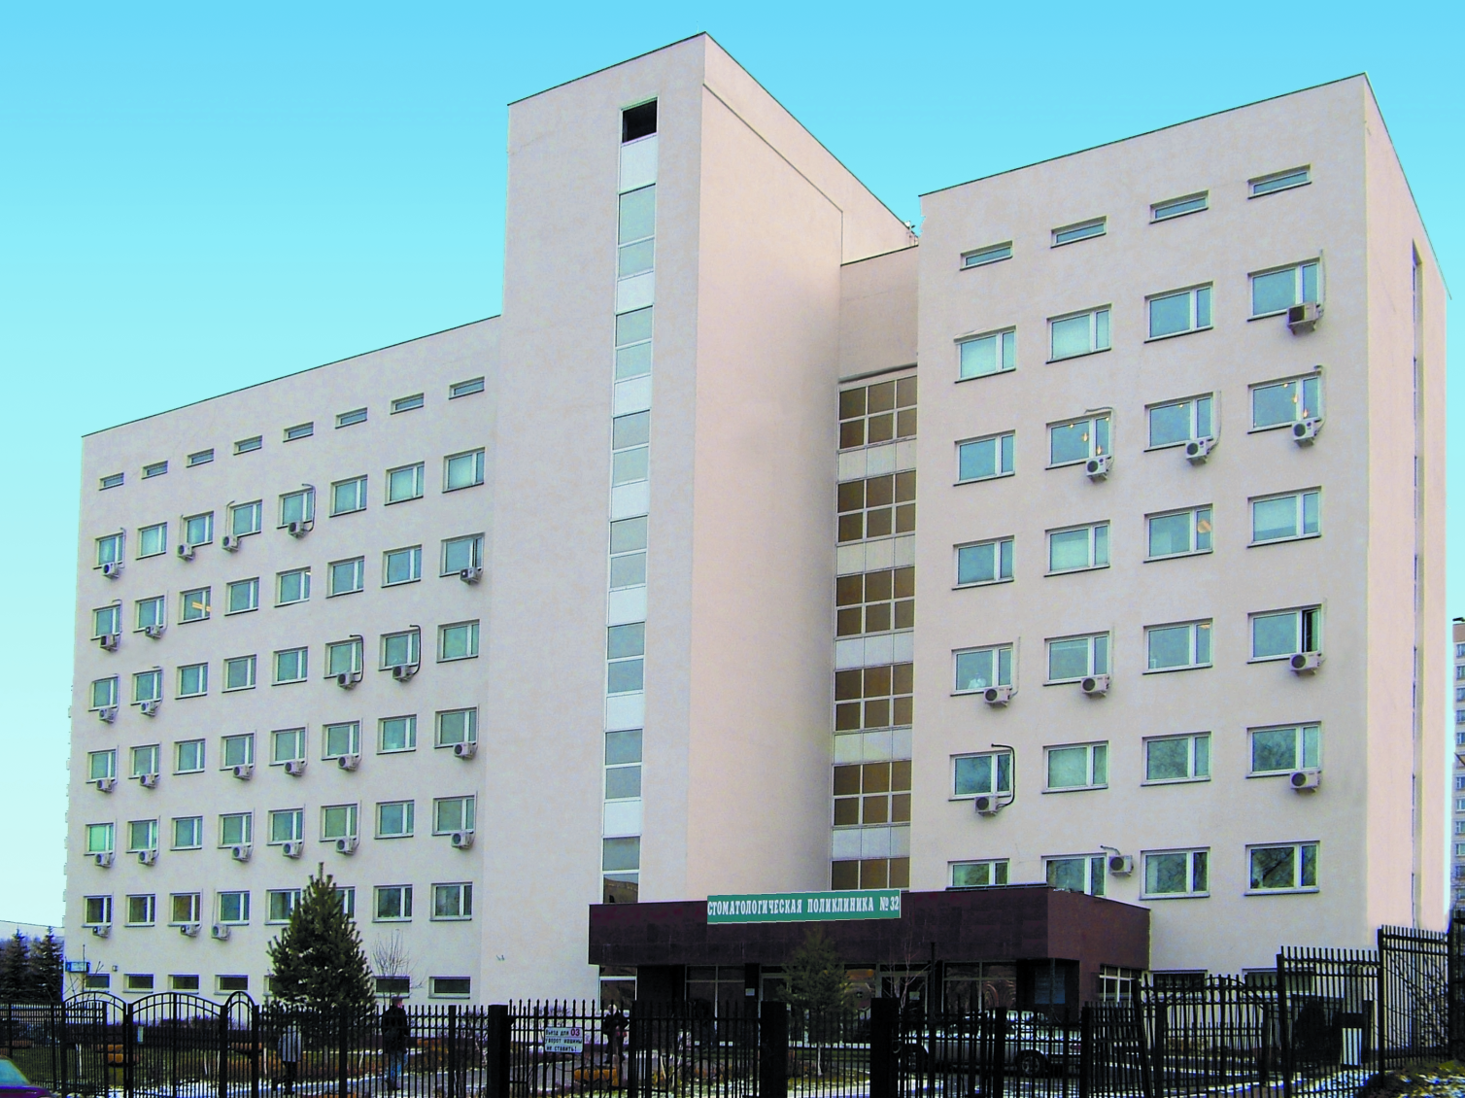
Государственное автономное учреждение
здравоохранения города Москвы
«Стоматологическая поликлиника № 32
Департамента здравоохранения
города Москвы»
Москва 2017 г.

Slide 2
Общие положения
Структура ГАУЗ «СП № 32 ДЗМ»:
Отделение терапевтической стоматологии № 1;
Отделение терапевтической стоматологии № 2;
Отделение хирургической стоматологии;
Отделение ортопедической стоматологии;
Детское стоматологическое отделение;
Отделение по оказанию платных услуг;
Рентгенодиагностические кабинеты;
Физиотерапевтический кабинет.
ГАУЗ «СП № 32 ДЗМ» оказывает медицинскую стоматологическую помощь населению районов: Бабушкинский, Лосиноостровский, Ярославский, Свиблово, Северное Медведково и Южное Медведково.
Прикреплённое население:
472 000 – терапевтическая и хирургическая стоматология.
190 359 - льготное зубопротезирование.
70 454 - детское стоматологическое отделение.

Slide 3
Общие положения
Запись на приём
- По телефону единого центра 8 (495) 539-30-00;
- Через раздел "Услуги и сервисы" на mos.ru;
- Через федеральный портал государственных услуг;
- С помощью мобильных приложений ЕМИАС для платформы iOS и для платформы Android;
Прием по неотложным показаниям осуществляется дежурным врачом-стоматологом-терапевтом или хирургом в день обращения в порядке «живой очереди» согласно талону, выданного через информационный киоск, расположенный в холле поликлиники или через регистратуру. Дальнейшее плановое лечение проводится по предварительной записи. Согласно приказа Департамента здравоохранения города Москвы об оказании стоматологической помощи маломобильным категориям граждан в поликлинике существует служба вызова врача на дом, в рамках которой оказывается медицинская помощь по терапевтической и ортопедической стоматологии. Хирургическая стоматологическая помощь маломобильным гражданам оказывается в условиях поликлиники или стационара.
В ГАУЗ «СП № 32 ДЗМ» оказываются стоматологические услуги по ортопедической стоматологии льготным категориям граждан, имеющим постоянную регистрацию в следующих районах СВАО города Москвы: Бабушкинский, Лосиноостровский, Северное Медведково, Южное Медведково, Ярославский, Свиблово. Талоны на прием к врачу-стоматологу-ортопеду на бесплатное зубопротезирование выдаются при личном обращении пациента в регистратуру ортопедического отделения (1-й этаж) после предоставления оригиналов паспорта, страхового полиса ОМС и документов, подтверждающих право на получение данной льготы (удостоверение: пенсионное удостоверение, инвалид труда, ветеран ВОВ, инвалид ВОВ, почетный донор и т. д.). В целях реализации права граждан на получение дополнительных услуг по стоматологии в поликлинике создано и функционирует отделение по оказанию платных медицинских услуг. Медицинские услуги по терапевтической, хирургической, ортопедической стоматологии оказываются в полном объеме с использованием современных материалов и технологий всем обратившимся вне зависимости от проживания и гражданства.

Slide 4
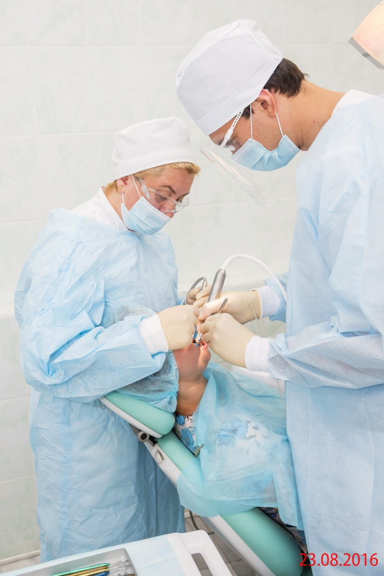
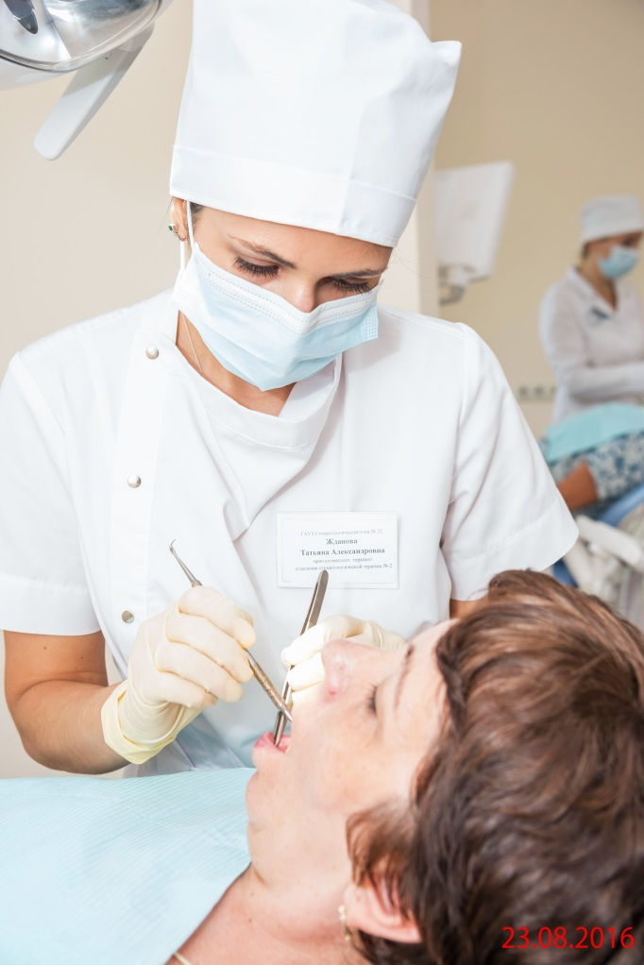
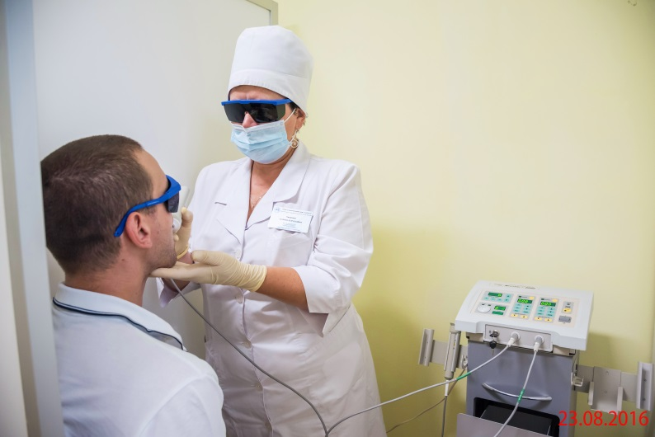
ОТЧЕТ О РЕЗУЛЬТАТАХ РАБОТЫ
ГАУЗ «СП №32 ДЗМ»
за 2016 год

Slide 5
Показатели работы по взрослому приему
В 2015 году – 119 215 посещений.
В 2016 году – 140 407 посещений
Терапевтический прием | 2015 год | 2016 год
Всего посещений | 82 810 | 90 616
Всего первичных | 31 308 | 30 924
Запломбировано зубов | 50 219 | 63 307
Всего санировано | 20036 | 19 244
УЕТ | 143 194,0 | 146 711,0
Средние показатели работы врача | 2015 год | 2016 год
Посещений в день | 15,2 | 16,2
Первичный в день | 5,4 | 5,3
Пломб в день | 9,1 | 10,7
Санаций в день | 3,3 | 3,3
% санированных от первичных | 63,0 % | 62,2 %
УЕТ | 25,0 | 25,1
Хирургический прием | 2015 | 2016
Всего посещений | 36 405 | 45 575
Всего удалений | 26 357 | 30 030
Всего первичных | 13 256 | 11 846
УЕТ | 36 475,0 | 43 884,0
Средние показатели работы врача | 2015 год | 2016 год
Посещений в день | 25,0 | 27,0
Первичный в день | 9,0 | 7,0
Удалений в день | 17,5 | 17,8
УЕТ | 25,0 | 26,0
Физиокабинет | 2015 | 2016
Всего принято больных | 9 522 | 10 262
Отпущено процедур | 15 117 | 16 858
Закончено лечение | 1 564 | 1 946
Рентген кабинет | 2015 | 2016
Всего исследований | 37 742 | 46 450
Проведя анализ можно сделать вывод что в 2016 году объем оказанных медицинских стоматологических услуг увеличился в среднем на 10%

Slide 6
Показатели работы детского стоматологического отделения
В 2015 году – 63 965 посещений.
В 2016 году – 61 602 посещений
Терапевтический прием | 2015 г. | 2016 г.
Всего посещений | 37 214 | 39 084
Всего первичных | 14 903 | 15 620
Запломбировано зубов | 34 647 | 30 961
Всего санировано | 10 989 | 7 654
УЕТ | 40 450,0 | 55 216,5
Средние показатели работы врача | 2015 г. | 2016 г.
Посещений в день | 17,1 | 18,4
Первичный в день | 7,2 | 7,3
Пломб в день | 15,0 | 14,6
Санаций в день | 3,8 | 3,6
УЕТ | 25,0 | 26,1
Хирургический прием | 2015 г. | 2016 г.
Всего посещений | 6 429 | 11 087
Всего удалений | 6 489 | 7 568
Всего первичных | 2 197 | 4 974
УЕТ | 10 925,0 | 13 320,6
Средние показатели работы врача | 2015 г. | 2016 г.
Посещений в день | 16,1 | 21,8
Первичный в день | 5,5 | 9,8
УЕТ | 25,5 | 26,2
Ортодонтический прием | 2015 г. | 2016 г.
Всего посещений | 9 997 | 11 431
Количество детей получившие ортодонтические услуги | 3 389 | 3 677

Slide 7
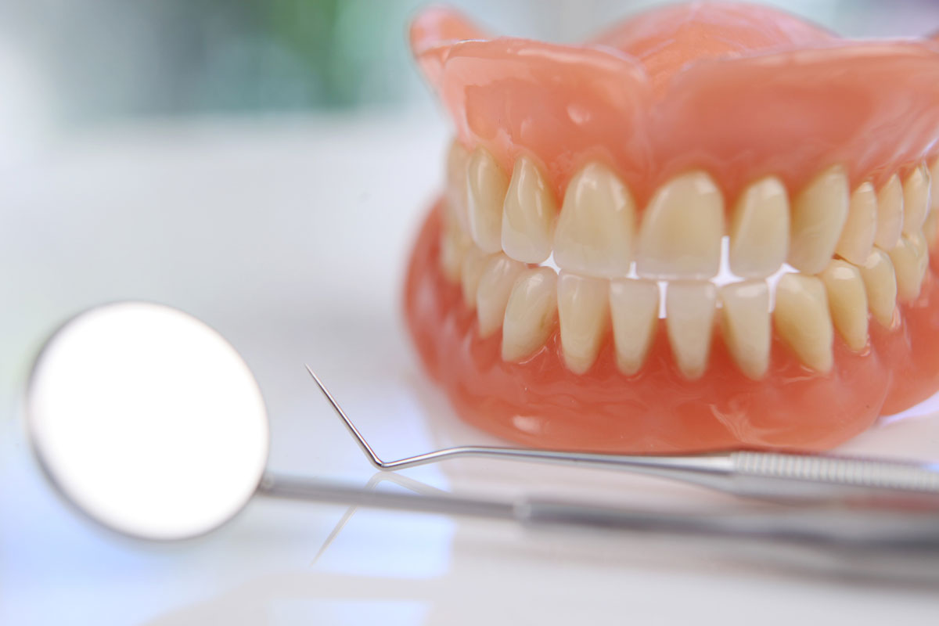
Зубопротезирование льготной
категории граждан
Количество посещений врача-стоматолога-ортопеда
за 2015 год – 28 987;
за 2016 год – 28 499.
Количество лиц получивших стоматологические услуги (ортопедические)
за 2015 год – 8 394;
за 2016 год – 8 034,
Общее количество изготовленных зубных протезов:
за 2015 год – 11 788;
за 2016 год – 15 721.

Slide 8
Зубопротезирование для льготной
категории граждан в 2016 году
Категория получателей | 2016 год
1. Бывший несовершеннолетний узник концлагерей, гетто, других мест принудительного содержания, созданных фашистами и их союзниками в период второй мировой войны | 31
2. Реабилитированное лицо | 29
3. Почетный донор РФ | 49
4. Пенсионер, не относящийся к льготным категориям | 3 816
5. Инвалид Великой Отечественной войны, инвалид боевых действий и приравненные к ним лица | 20
6. Участник Великой Отечественной войны | 231
7. Ветеран боевых действий из числа военнослужащих | 42
8. Ветеран труда | 1 254
9. Ветеран военной службы | 30
10. Инвалид 1 группы | 93
11. Инвалид 2 группы | 1 684
12. Инвалид 3 группы | 755
Итого за 2016 год | 8 034

Slide 9
Показатели здоровья населения
Мониторинг диспансерной группы пациентов
Период | Состояло на диспансерном учете | Взято под диспансерное наблюдение | Снято с диспансерного наблюдения | Состоит на конец отчетного года
За 2015 год | 471 | 204 | 163 | 512
За 2016 год | 512 | 67 | 114 | 465
На диспансерном учете стоят по следующим заболеваниям органов пищеварения:
за 2015 год:
Множественный кариес К02.1 - 367
Хронический генерализованный пародонтит К05.3 - 102
Основные аномалии размеров челюстей К07.0 – 43
Травма слизистой К06.2 - 0
за 2016 год:
Множественный кариес К02.1 – 543
Хронический генерализованный пародонтит К05.3 – 7
Основные аномалии размеров челюсти К07.0 – 29
Травма слизистой К06.2 - 0
Выдано листов нетрудоспособности всего:
За 2015 год – 191;
За 2016 год – 189.

Slide 10
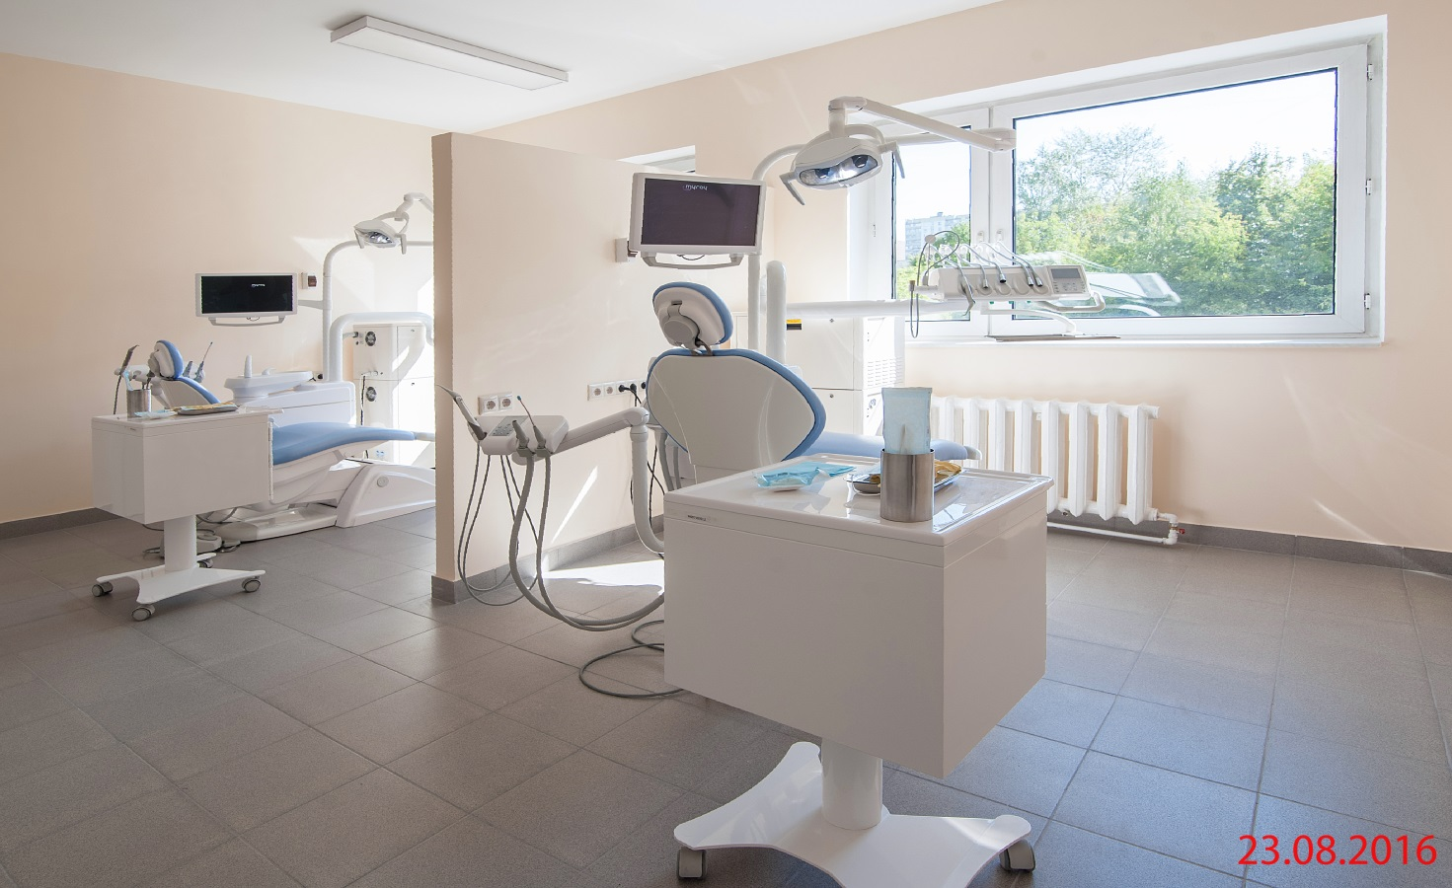
Развитие материально-технической
базы учреждения
ГАУЗ «СП № 32 ДЗМ» оснащена современным оборудованием, которое позволяет оказывать пациентам качественную медицинскую помощь. В соответствии с распорядительными документами учредителя - Департамента здравоохранения города Москвы (распоряжение от 30.06.2016 № 771-р и распоряжение от 04.02.2016 № 119-р «О передаче стоматологического оборудования») на баланс поликлиники из других медицинских организаций были переданы 9 стоматологических установок марки Skema, производство Италия, года выпуска - 2013.
В 2016 году в ГАУЗ «СП № 32 ДЗМ» проведен текущий ремонт 9-ти стоматологических кабинетов и 2-х коридоров на общую сумму 2 689, 4 тыс. рублей.
Проведение ремонта и получение 9-ти стоматологических установок позволило создать дополнительные рабочие места для приема врачами-специалистами: 12 рабочих мест врачей-стоматологов-терапевтов и 4 рабочих места врача-стоматолога-хирурга.

Slide 11
Подготовка и повышение квалификации кадров
Высокий профессиональный уровень сотрудников ГАУЗ «СП № 32 ДЗМ» обусловлен жесткими требованиями к качеству консультативной и диагностической помощи.
Все медицинские сотрудники ГАУЗ «СП № 32 ДЗМ» имеют действующие сертификаты по рабочей специальности.
В 2016 году работники ГАУЗ «СП № 32 ДЗМ» принимали участие в «Ассамблее Здоровья», в обучающем семинаре «Арсенал обезболивания в стоматологии», проходили тематические усовершенствования в Медицинском симуляционном центре Боткинской больницы по следующим темам:
«Повышение эффективности лечения через установление бесконфликтных и доверительных отношений с пациентом»;
«Сердечно-легочная реанимация. Базовый курс»;
«Коррекция субъективных представлений пациента о болезни и методах лечения. Приемы бесконфликтного общения»;
«Основные представления о медицинской деонтологии на современном этапе».
Штатная численность ГАУЗ «СП № 32 ДЗМ»
Наименование категории медперсонала | Число должностей по учреждению штатных | Число должностей по учреждению занятых | Число физ. лиц | Число физических лиц имеющих квалификационные категории |  |  | Число физ. лиц, имеющих ученную степень | Число физ. лиц, имеющих сертификаты
 |  |  |  | Высшая | I категория | II категория
Врачи | 102 | 91,75 | 79 | 29 | 5 | 3 | 5 | 79
Средний медицинский персонал | 149,25 | 141,25 | 111 | 17 | 3 | 5 | - | 111
Всего: | 251,25 | 233 | 190 | 46 | 8 | 8 | 5 | 190

Slide 12
Деятельность учреждения
Работа врачей стоматологической поликлиники
Отчетный период | Число посещений врачей, включая профилактические, всего | Число посещений врачей по поводу заболеваний | Число посещений врачами на дому
За 2015 год | 215 481 | 158 999 | 102
За 2016 год | 228 740 | 218 787 | 167
Динамика показателя (%) | 6,2% | 37,6% | 63,7%
Хирургическая работа поликлиники
Название операций | Число проведенных операций в амбулаторно-поликлиническом учреждении, всего
 | За 2015 год | За 2016 год
Периостеотомия | 806 | 726
Удаление ретенированных зубов | 302 | 307
Альвеолотомия | 249 | 286
Иссечение капюшона при перикоронитах | 290 | 279
Имплантация зубов | 88 | 155
Удаление новообразований | 114 | 106
Френулэктомия уздечек | 177 | 184
Всего операций | 2026 | 2043
В 2015 году прооперировано 2026 пациента, из них: дети 0-17 лет включительно 168.
В 2016 году прооперировано 2043 пациента, из них: дети 0-17 лет включительно 187.

Slide 13
Внутренний контроль качества
медицинской деятельности
1 уровень
заведующие отделений
2 уровень
заместитель главного врача по медицинской части
3 уровень
врачебная комиссия ГАУЗ «СП № 32 ДЗМ»
Контроль качества медицинской помощи направлен на обеспечение прав пациентов на получение медицинской помощи необходимого объема и надлежащего качества на основе оптимального использования кадровых и материально-технических ресурсов здравоохранения.

Slide 14
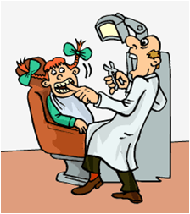
Экспертиза КМП в первую очередь направлена на защиту интересов потребителей медицинских услуг и одновременно является важным инструментом защиты врачей-специалистов, предоставляющих медицинские услуги, от необоснованных претензий.

Slide 15
В 2016 году в социологическом опросе по удовлетворенности уровнем оказания медицинской помощи приняли участие 180 человек, из них 148 удовлетворены, 32 частично удовлетворены.

